Slide 1
Základní škola a mateřská škola Blížejov
Závěrečná práce 9. ročníku
Školní rok 2022/23
Finanční poradce
Blížejov, dne 26. 5. 2022 Zpracoval: Adam Joza

Slide 2
Prohlášení:
Prohlašuji, že jsem závěrečnou práci zpracoval samostatně za použití literatury a ostatních zdrojů v ní uvedených.
Dne 5.5.2022
Motto:
„Finanční poradce by měl klientům především pomáhat. Klient by měl být natolik spokojen, že se k poradci příště vrátí a osloví jej s další zakázkou.“
Anotace:
Jmenuji se Adam Joza. Je mi 15 let. Bydlím v Blížejově, kde už 10 let chodím do Mateřské a základní školy Blížejov. Mé koníčky jsou: hraní na PC a ježdění na kole.
Závěrečnou práci na téma finanční poradce jsem si vybral díky mému otci, který takto pracuje 12 let.
Annotation:
My name is Adam Joza. I am 15 years old. I live in Blížejov, where I have been attending kindergarten and elementary school Blížejov for 10 years. My hobbies are: playing on PC and riding a bike.
I chose the final thesis on the topic of financial advisor thanks to my father, who has been working like this for 9 years.

Slide 3
OSNOVA:
Úvod: zvolené téma, důvod výběru
Stať: rozhovor
Závěr: nové informace, zdroje
OSNOVA:

Slide 4
Finanční poradce je člověk, který klientovi poskytuje odborný názor na řešení životních potřeb v oblasti jeho privátních financí, což zahrnuje poskytování rad ohledně hospodaření s finančními prostředky.
Občas sleduji práci svého otce. Často slyším jeho telefonické hovory s klienty a velmi se mi líbí, že jim dokáže profesionálně poradit nebo pomoci. Asi bych nemohl mít lepšího učitele, a proto věřím, že bych mohl být stejně dobrý jako on.

Slide 5
s otcem Janem Jozou
práce poradce 12 let
firma : M&M finance
výhody – spolupráci s lidmi, benefity, volnou pracovní dobu
nevýhody – práce přes víkend
ROZHOVOR

Slide 6
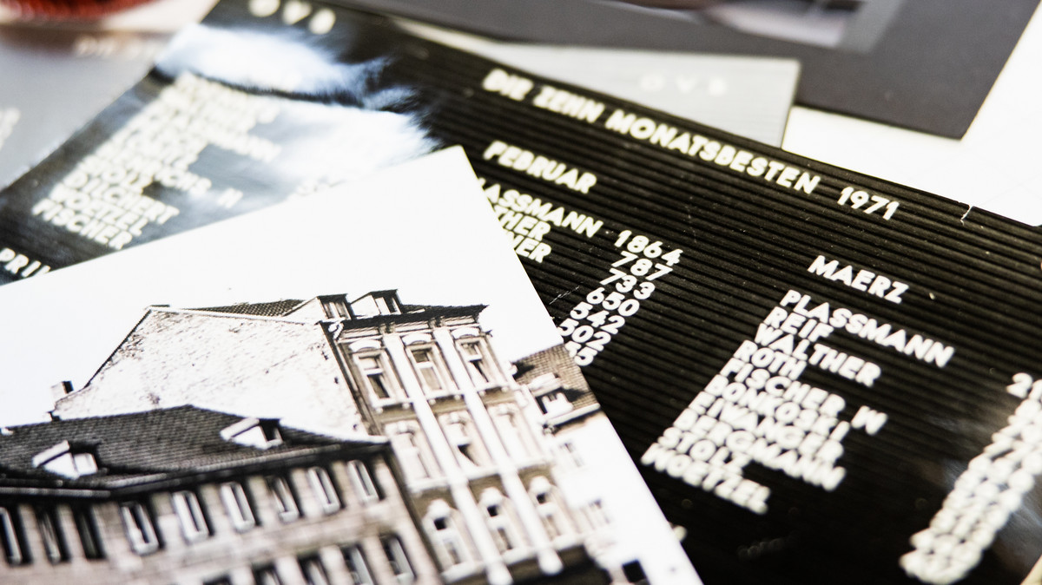
HISTORIE:
Historie a kořeny finančního poradenství jsou propojeny s pojišťovnictvím. V západním demokratickém světě došlo k rozmachu finančního poradenství v 70. letech 20. století. Československo bylo v té době v područí SSSR, proto se vývoj zdejšího trhu opozdil přibližně o dvě desetiletí. Před rokem 1989 byl v Československu víceméně monopol několika málo finančních společností, jako byly Česká spořitelna nebo Česká pojišťovna.

Slide 7
Jak fin. Porade shání práci :
Práci si shání tak, že telefonicky oslovuje své potenciální klienty a nabízí jim svoje služby. Může také spolupracovat s realitními kancelářemi, jako můj otec, a nabízet své služby lidem, kteří chtějí koupit nemovitost a potřebují řešit úvěr nebo hypotéku. Pracuje také na základě doporučení spokojených klientů.

Slide 8
ZDROJE:
https://h-one.cz/silny-tym/milena-sebestova/
finanční poradce - Bing images
Nezávislý finanční poradce: Vyplatí se s ním spolupracovat? – ForCash.cz
Diskuse u kulatého stolu a zahájení zprávy o opčním protokolu k Úmluvě proti mučení (OPCAT) - IHREC - Irská komise pro lidská práva a rovnost

Slide 9
Děkuji za pozornost

